Slide 1
সবাইকে স্বাগতম

Slide 2
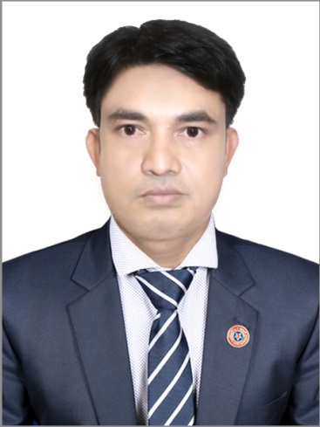
পরিচিতি
জাহেদুল ইসলাম
সহকারি শিক্ষক
খাশবিয়ারা দাখিল মাদ্রাসা
উপজেলাঃ ভুয়াপুর
জেলাঃ টাংগাইল
মোবাইলঃ ০১৭১০-৫৮০১০৪
ই মেইলঃ zahed.islam 8484@gmail.com
অধ্যায়-১, পাঠ-5
শ্রেনী- ৯ম
তাং-
বিষয় : ‘তথ্য ও যোগাযোগ প্রযুক্তি’

Slide 3
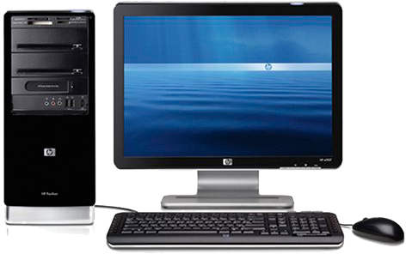
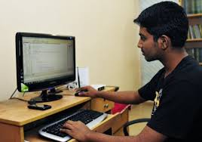
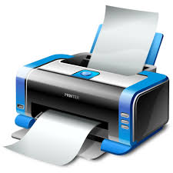
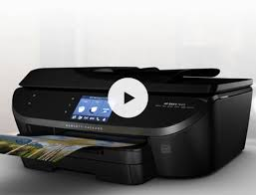

Slide 4
পাঠ পরিচিতি
ই-সার্ভিস ও বাংলাদেশঃ-

Slide 5
শিখন ফলঃ-
এই পাঠ শেষে শিক্ষার্থীরা-
ই পূর্জি কী তা বলতে পারবে
ই মানি ট্রান্সফার সেবা কিভাবে নিতে হয় তা লিখতে পারবে
চিকিৎসা বা ই-স্বাস্থ্যসেবা কি তা ব্যাখ্যা করতে পারবে
রেলওয়ে ই-টিকেটিং ও মোবাইল টিকেটিং কী তা বর্ননা করতে পারবে

Slide 6
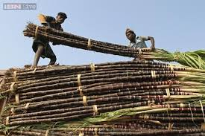
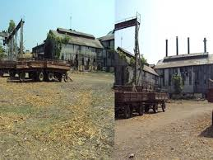
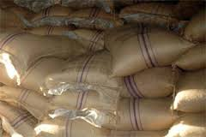

Slide 7
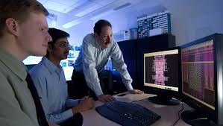
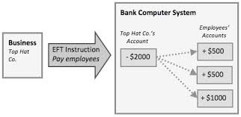
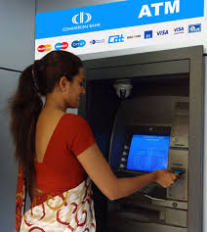
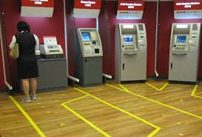

Slide 8
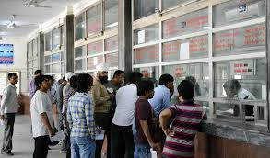
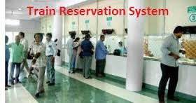

Slide 9
দলীয় বা জোড়ায় কাজ
ই স্বাস্থ্যসেবা কিভাবে নিতে হয়?
রেলওয়ে ই-টিকেটিং সিস্টেম এর ২ টি পদ্ধতির নাম লেখ?

Slide 10
মূল্যায়ন
মানি ট্রান্সফার কী?
ই-পুর্জি কী?
অন লাইন টিকেটিং সিস্টেম বর্ণনা কর?

Slide 11
বাড়ির কাজ
ই স্বাস্থ্যসেবা দ্বারা তুমি কিভাবে উপকৃত হবে সে সম্পর্কে ০5 টি বাক্য লিখে আনবে?

Slide 12
ধন্যবাদ

